Slide 1
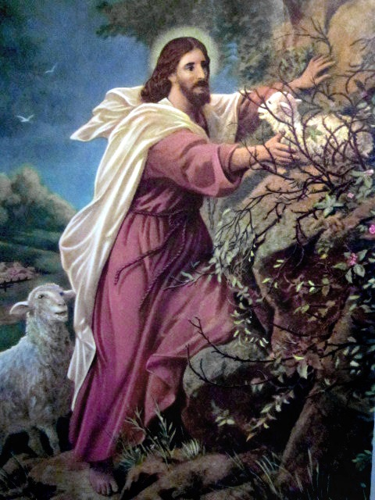
Chapter One

Slide 2
Conversation 1
Magistra: Salvete, Discipuli!
Discipuli: Salve, Magistra (or Magister)!
Magistra: Estisne beati hodie?

Slide 3
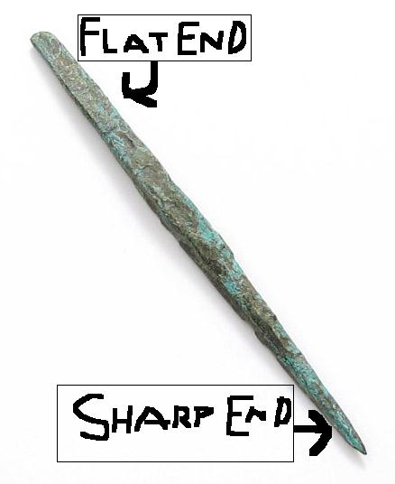
Conversation 2
Discipuli: Sumus beati et parati ut opus nostrum faciamus.
Magistra: Nonne omnes habent pennam (pen)?
Iulia: Non habeo pennam.
Cornelius: Duas pennas habeo. Unam ei dabo.

Slide 4
Conversation 3
Iulia: Gratias tibi ago.
Magistra: Quot discipuli sunt hic hodie?
Petrus: Sunt viginti et tres discipuli hic hodie.

Slide 5
Conversation 4
Magistra: Omnes, sedete in vestris sellis!
Magistra: Hodie legemus Acta Apostolorum. Marce, incipiesne? Marcus: Ita vero.

Slide 6
Latin Class

Slide 7
Psalmus 23: 1-4
1. Dominus pascit me; nihil mihi deerit.
2 In pascuis herbarum adclinavit me; super aquas refectionis enutrivit me
3. Animam meam refecit; duxit me per semitas iustitiae propter nomen Suum
4. sed etsi ambulavero in valle mortis non timebo malum, quoniam Tu mecum es. Tua et baculus Tuus ipsa consolabuntur me

Slide 8
Psalmus 23: 4- 6
5. Pones coram me mensam ex adverso hostium meorum. Inpinguasti oleo caput meum. Calix meus inebrians,
6. Sed et benignitas et misericordia subsequetur me omnibus diebus vitae meae et habitabo in domo Domini in longitudine dierum

Slide 9
Ennius, the Poet
M. Curius
Quem nemo ferro potuit superare nec auro.
What kind of man was Marcus Curius?

Slide 10
Ennius, the Poet
Gods Careless of Mankind
Ego deum genus esse semper dixi et dicam caelitum,
Sed eos non curare opinor, quid agat humanum genus; nam si current, bene bonis sit, male malis; quod nunc abest.

Slide 11
Caesar Book I [1]
Gallia est omnis divisa in partes tres, quarum unam incolunt Belgae, aliam Aquitani, tertiam, qui ipsorum lingua Celtae, nostrā (linguā) Galli appellantur. Hi omnes linguā, institutis, legibus inter se differunt. Gallos ab Aquitanis Garumna flumen, a Belgis
Matrona et Sequana dividunt.

Slide 12
Caesar I [1]
Horum omnium fortissimi sunt Belgae, propterea quod a cultu atque humanitate Provinciae longissime absunt, minimeque ad eos mercatores saepe commeant atque ea quae ad effeminandos animos pertinent important, proximique sunt Germanis, qui trans Rhenum incolunt, quibuscum continenter bellum gerunt.

Slide 13
Caesar writing Commentaries
Vasari, Giorgio (1511-1574) Caesar in the Act of Writing the Commentaries
www.scalarchives.com

Slide 14
Caesar I [1]
Quā de causā Helvetii quoque reliquos Gallos virtute praecedunt, cum aut suis finibus eos prohibent aut ipsi
in eorum finibus bellum gerunt. Eorum una pars, quam Gallos obtinere dictum est, initium capit a flumine Rhodano, continetur Garumna flumine, Oceano, finibus Belgarum; attingit etiam
ab Sequanis et Helvetiis flumen Rhenum; vergit ad septentriones.

Slide 15
Helvetian Warriors
www.ldmark.com

Slide 16
Can you try English to Latin?
1. There are three rivers in Gaul. 2. The Belgae inhabit one part of Gaul. 3. In our language they were called Gauls. 4. We call them Gauls. 5. They differ from each other. 6. We differ from each
other. 7. Of all the Gauls the Belgae are farthest away from the province.

Slide 17
Caesar I [2]
Apud Helvetios longe nobilissimus fuit et ditissimus Orgetorix. Is M. Messala, [et P.] M. Pisone consulibus regni cupiditate inductus coniurationem nobilitatis fecit et civitati persuasit ut de finibus suis cum omnibus copiis exirent: perfacile esse, cum virtute omnibus praestarent, totius Galliae imperio potiri.

Slide 18
Caesar I [2]
Id hoc facilius eis persuasit, quod undique loci naturā Helvetii continentur: unā ex parte flumine Rheno latissimo atque altissimo, qui agrum Helvetium a Germanis dividit; altera ex parte monte Iura altissimo, qui est inter Sequanos et Helvetios;

Slide 19
Caesar I [2]
tertia lacu Lemanno et flumine Rhodano, qui provinciam nostram ab Helvetiis dividit. His rebus fiebat ut et minus late vagarentur et minus facile finitimis bellum inferre possent; quā ex parte homines bellandi cupidi magno dolore adficiebantur. Pro multitudine autem hominum et pro gloriā belli

Slide 20
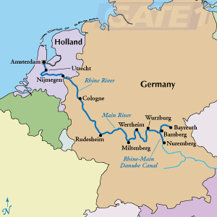
Caesar I [2]
atque fortitudinis angustos se fines habere arbitrabantur, qui in longitudinem milia passuum
CCXL, in latitudinem CLXXX patebant.

Slide 21
Lions Gate in Jerusalem

Slide 22
Negotium in Caesarea part 1
Eadem postmeridie ubi omnes a Monte Olivarum rediverunt, Linus, eius signifer, domi in Bethaniā eum exspectabat ut nuntium ei daret.
"Sum hic, vir optime (sir), portans nuntium ad te et Procuratorem Chuzam a Herode," nuntiavit Lino. Fidelio nuntium tradidit.

Slide 23
Negotium in Caesarea part 2
Propter res in Hierusalem , et sciens de odio Antipatis ad Iesum et Suos sectatores, Fidelius sollicite signum aperuit, et legit nuntium dum sua familia et Quintus anxie spectaverunt. Is suspiravit et tum dixit, "Eheu, videtur sicut nihil umquam mutat. Herodes
Antipas nobis imperavit ut ad eum reportemus ut nonnullas tabulas obtineamus.

Slide 24
Hercules An Infant Prodigy
Hercules, Alcmenae filius, olim in Graecia habitabat. Hic dicitur omnium hominum validissimus fuisse. At Iuno, regina deorum, Alcmenam oderat, et Herculem adhuc infantem necare voluit. Misit igitur duas serpentes saevissimas.
Hae mediā nocte in cubiculum Alcmenae venerunt,

Slide 25
Hercules An Infant Prodigy
ubi Hercules cum fratre suo dormiebat. Nec tamen in cunis sed in scuto magno cubabant. Serpentes iam appropinquaverunt et scutum movebant; itaque pueri e somno excitati sunt.

Slide 26
Hercules and the Serpents
Frater Herculis magnā voce exclamavit; at Hercules ipse, puer fortissimus, haudquaquam territus est. Parvis manibus serpentes statim prehendit et colla earum magnā vi compressit. Tali modo serpentes a puero interfectae sunt.

Slide 27
Hercules and the Serpents
Alcmena autem, mater puerorum, clamorem audiverat et maritum suum e somno statim excitaverat.
Ille lumen accendit et gladium suum rapuit; tum ad pueros properabat. Sed ubi ad locum venit, rem miram vidit; Hercules enim ridebat et serpentes mortuas monstrabat.

Slide 28
Hercules and the Serpent
www.flickr.com

